Slide 1
Bosloop Malden 2020
Route aanduiding Strava-loop 10km 02 tm 07 november 2020

Slide 2
De route is gemarkeerd met rood/witte linten. Voor een afslag en direct na de afslag zou een lint moeten hangen. Indien zijpaden genegeerd moeten worden geven linten het vervolgpad aan. De organisatie kan niet garanderen dat alle linten gedurende de gehele periode zijn blijven hangen. De bordjes op de foto’s staan uiteraard niet langs het parcours.

Slide 3
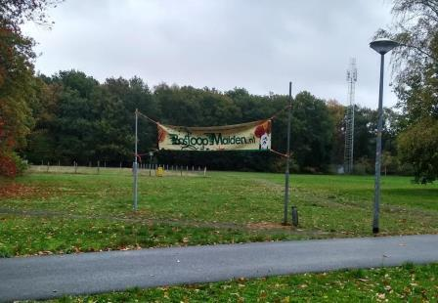
Je start onder het spandoek door richting bos

Slide 4
Rechtsaf bij spitsing in bos

Slide 5
Vanuit bos Rechtsaf Bosweg op; LET OP FIETSERS

Slide 6
Na tennisbanen en pad vanuit woonwijk linksaf bos in; Negeer alle zijpaden en loop door tot einde T-splitsing.

Slide 7
Aan einde bij T-splitsing Rechts bospad op.

Slide 8
Bij Lierseweg Links af tot naar asfaltweg.

Slide 9
Aan einde Lierseweg Links af geasfalteerde weg langs het spoor op (Hoge Vlakpad)

Slide 10
Rechtsaf bruggetje over spoor

Slide 11
Direct na bruggetje rechtsaf tussen paaltjes door zandpad op; je loopt 1,2km met het spoor aan rechter hand.

Slide 12
Linksaf door klaphek breed zandpad; direct na klaphek begint het Mulderskop-klimsegment

Slide 13
Rechtdoor omhoog naar Mulderskop

Slide 14
Boven op Mulderskop Linksaf

Slide 15
Linksaf afdaling over breed zandpad

Slide 16
Na houten hek eindigt het Mulderskop-Klimsegment; Linksaf fietspad Biesseltsebaan op

Slide 17
Linksaf naar bruggetje over het spoor.

Slide 18
Direct na bruggetje Rechtsaf langs parkeerplaats het brede bospad op 1,2km rechtuit

Slide 19
Rechts ligt omgevallen boom; Hier links bospad op; Het omkeerpunt is uit route verwijderd! Loop helemaal rechtuit tot aan geasfalteerde Bosweg.

Slide 20
Links Bosweg op; LET OP FIETSERS!

Slide 21
Rechtsaf Bosje in terug naar de start-Finish

Slide 22
Loop tot onder het spandoek door als Finish. Even hiervoor eindigt het Strava-segment BL2020 Strava-loop 10km. Leg thuis je prestatie vast in Strava (met foto bij de finish) en noem deze BL2020 Strava-loop 10km.

